Slide 1
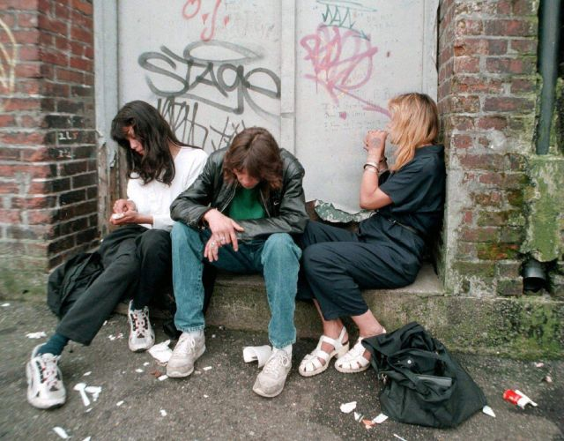
Наркомания , токсикомания и их трагические последствия
Подготовил студент 4 курса 11 группы
лечебного факультета
Горбачёв Виктор Владимирович

Slide 2
План
Введение
Актуальность проблемы
Мотивы наркомании и токсикомании
Проблемы наркомании
Проблемы токсикомании
Выводы
Список использованной литературы

Slide 3
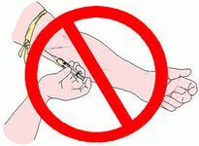
Введение
Наркомания — привычка к употреблению наркотических веществ и медицинских препаратов, которые включены в список наркотических лекарственных форм, утвержденный МЗ РБ, приводящая к пагубным последствиям для самого человека или для общества.
Токсикомания — злоупотребление теми веществами, которые не входят в список наркотиков.

Slide 4
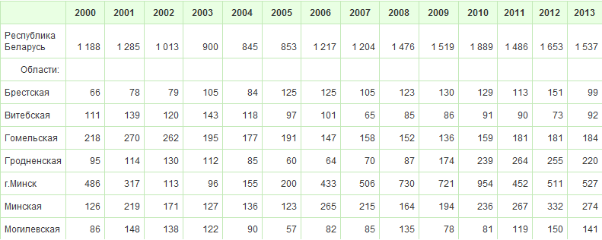
Актуальность проблемы
Среди многих проблем, стоящих сегодня перед обществом, проблема наркомании и токсикомании занимает одно из первых мест.
Динамика заболеваемости населения наркоманией и токсикоманией в Республике Беларусь по данным belstat.gov.by

Slide 5
Актуальность проблемы
Наркомания и токсикомания — важнейшая проблема, требующая постоянного внимания государства, общества, медицинских работников, педагогов, родителей.
Ведущая роль в формировании устойчивости к неупотреблению наркотиков принадлежит педагогам, родителям, психологам, социологам, работникам государственных организаций, ответственным за воспитание подрастающего поколения.

Slide 6
Мотивы наркомании и токсикомании
Испытание сильных незнакомых ощущений
Из любопытства, от скуки
Подражание («так принято в компании»)
Достижение чувства полного расслабления
Уход от чего-то гнетущего
Неудовлетворенность жизнью
Эти вещества заменяют спиртные напитки
Лучшее решение — это узнать факты и вообще не начинать употреблять наркотики!!

Slide 7
Проблемы наркомании

Slide 8
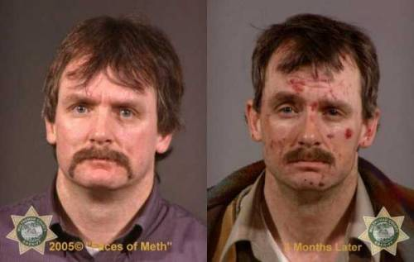
Проблемы наркомании
Наркотики удовлетворяют желание уйти от обыденной жизни и забыть личные проблемы.
Точно установлено, что все наркотики приводят к физиологической и психической зависимости с тенденцией к постоянному увеличению дозы.
Лечить наркоманов в запущенной стадии лишь посредством воздержания почти невозможно, требуется обязательное терапевтическое вмешательство извне.
ДО
ПОСЛЕ

Slide 9
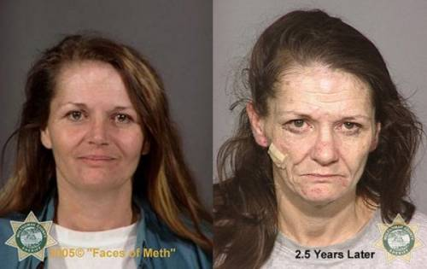
Проблемы наркомании
В практике предметом злоупотребления наиболее часто встречаются препараты мака, конопли, стимуляторы, некоторые сердечные средства. Кроме того, в первую очередь подростками для достижения измененного состояния используются некоторые средства: димедрол, пипольфен, циклодол, теобромин и т. д., а также летучие органические растворители (путем ингаляции).
ДО
ПОСЛЕ

Slide 10
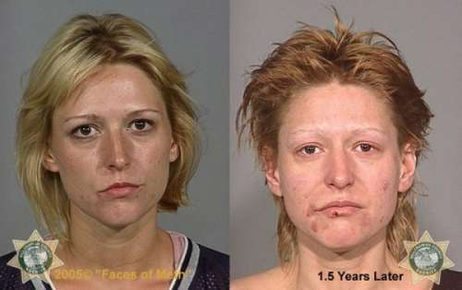
Проблемы наркомании
Признаками наркомании являются узкие зрачки, понижение артериального давления, урежение сердечного ритма, угнетение дыхания, снижение моторной активности кишечника, сопровождающееся запорами, повышение сухожильных рефлексов, наблюдается некоторая неадекватность поведения.
ДО
ПОСЛЕ

Slide 11
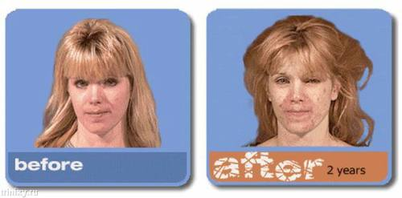
Проблемы наркомании
При осмотре наркомана обращает на себя внимание несоответствие возраста больного и его облика. Подростки выглядят старше своих лет, кожные покровы бледные, с легким желтушным оттенком, сухие, имеется дефицит массы тела. По ходу вен кожа пигментирована, могут быть рубцы или следы инъекций различной давности, нередко вены тромбированы.
ДО
ПОСЛЕ

Slide 12
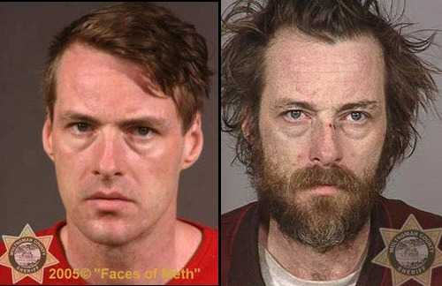
Проблемы наркомании
При длительном приеме наркотиков в высоких дозах в случае их отмены развивается тяжелый абстинентный синдром, который включает в себя соматические и психические компоненты. К первым относятся боли в суставах, ломящие боли в костях ног и рук, боли в мышцах спины и ног, а также другие симптомы: тошнота, рвота, диарея, повышение температуры тела, периодические ознобы, колебания артериального давления. Зрачки расширены, аппетит отсутствует.
ДО
ПОСЛЕ

Slide 13
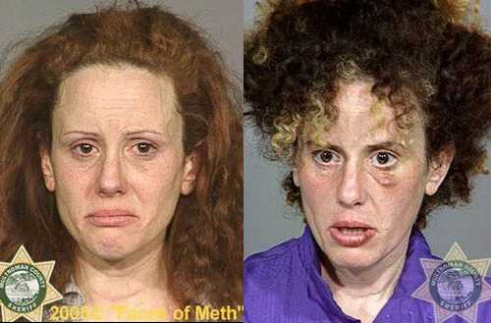
Проблемы наркомании
Психические компоненты включают тревогу, беспокойство, подавленное настроение, раздражительность, бессонницу. В период абстиненции резко обостряется влечение к наркотикам.
ДО
ПОСЛЕ

Slide 14
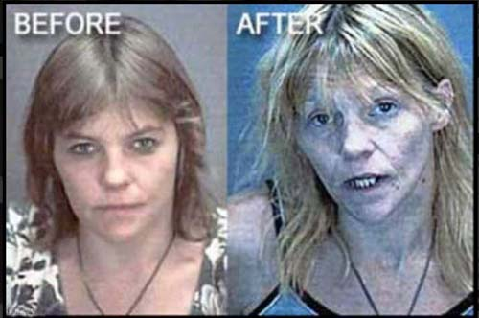
Проблемы наркомании
Многие наркотики вводятся внутривенно. Обычно инъекционные иглы и шприцы больными не стерилизуются, нередки случаи группового использования шприца. У таких больных часто выявляются случаи заболевания вирусным гепатитом, токсическими гепатитами. Среди этой группы больных также высок риск заболевания СПИДом.
ДО
ПОСЛЕ

Slide 15
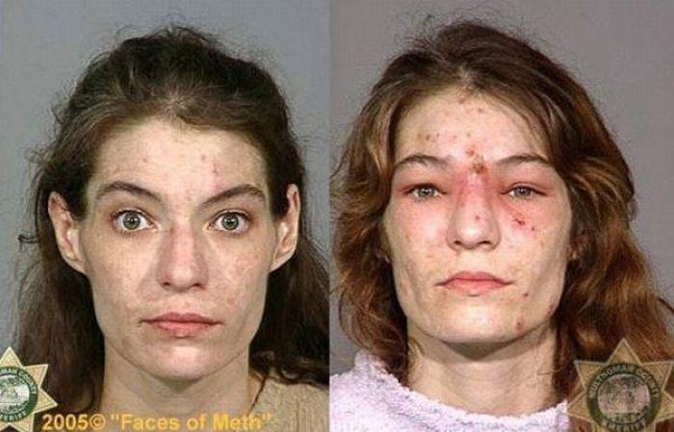
Проблемы наркомании
Наркотическая зависимость – подчинение всей жизни употреблению наркотиков, поиску денег на их приобретение. Другие стороны жизни игнорируются либо им уделяется значительно меньше внимания. Человек попадает в зависимость, перестает быть способным контролировать своё поведение, у него изменяется вся система ценностей, круг потребностей.
ДО
ПОСЛЕ

Slide 16
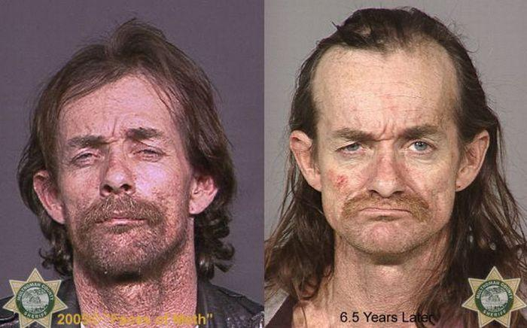
Проблемы наркомании
По мере привыкания наркотики становятся необходимыми не для получения удовольствия, а для борьбы с мучительными симптомами абстиненции. В таком состоянии наркоманы представляют большую социальную опасность, они могут совершить любой проступок, в том числе тяжкое преступление, только для того, чтобы добыть необходимые средства для приобретения наркотиков.
ДО
ПОСЛЕ

Slide 17
Проблемы токсикомании

Slide 18
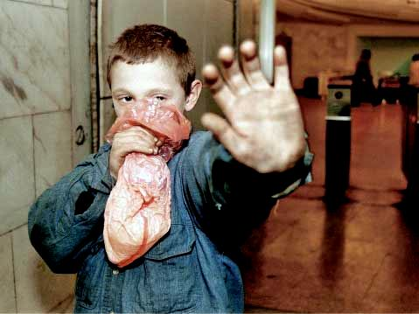
Проблемы токсикомании
Впервые токсикомания была зафиксирована в 1960 г. в США - поступило сообщение, что подростки доводят себя до состояния наркотического опьянения путём вдыхания различных газообразных веществ (бензин, растворители, лаки, краски и др.). Большинство впервые пробуют ингалянты в 12-14 лет. Среди токсикоманов в основном подростки.

Slide 19
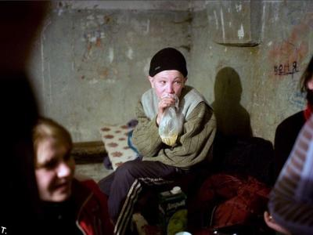
Проблемы токсикомании
Среди токсикоманий наиболее часто встречаются:
1)Токсикомания успокоительными и снотворными средствами; 2)Ингаляционная, когда с целью одурманивания вдыхаются пары средств бытовой и промышленной химии;
3)Токсикомания других средств, относящихся к антиаллергическим и другим лекарственным препаратам.

Slide 20
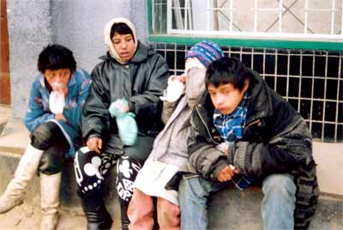
Проблемы токсикомании
Причинами токсикомании являются любопытство, желание испытать новые ощущения, стремление не отстать от сверстников, скука. Зависимость развивается крайне редко, в основном подростки переходят на более тяжелые наркотики.

Slide 21
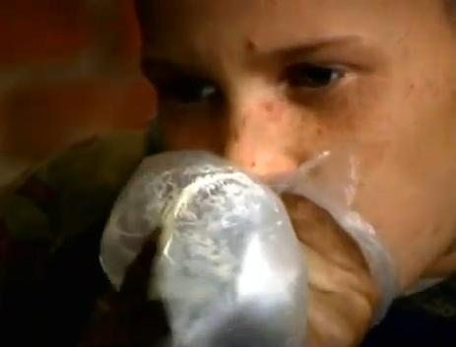
Проблемы токсикомании
Признаки сформировавшейся токсикомании - переход от групповой токсикомании к одиночному вдыханию паров ингалянтов, регулярное (в течение дня) вдыхание паров. Подростки, которых застали взрослые и «сломали кайф», тут же проявляют свою агрессию, при этом могут возобновить ингаляции прямо перед взрослыми.

Slide 22
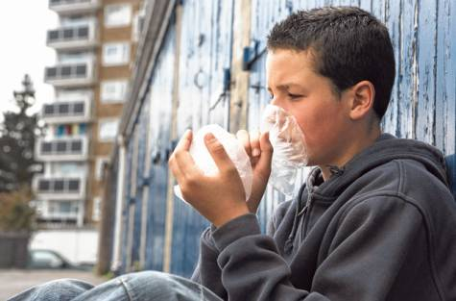
Проблемы токсикомании
Если на протяжении длительного времени человек продолжает вдыхать токсические вещества, то в результате может развиться токсическая энцефалопатия. Подростки буквально на глазах тупеют, становятся заторможенными, плохо ориентируются в окружающей обстановке, не способны быстро принимать нужные решения.

Slide 23
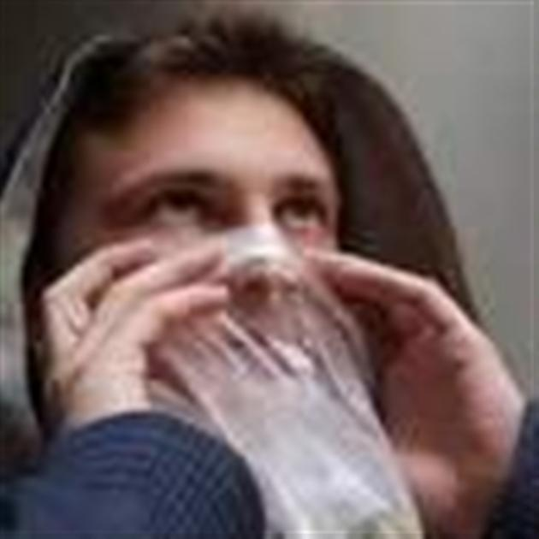
Проблемы токсикомании
Токсикоманы неспособны усваивать учебный материал – это служит причиной того, что они остаются на второй год и с трудом заканчивают 9 класс. Кроме того при токсикомании серьезно страдают и внутренние органы. Через месяц постоянной токсикомании развиваются необратимые органические поражения головного мозга.

Slide 24
Выводы

Slide 25
Выводы
Употребление наркотиков - одна из наиболее серьезных молодежных проблем в нашей стране. Количество наркоманов растет, а средний возраст их уменьшается.
Лечение наркотической зависимости - это целый комплекс медицинских и социальных мероприятий.
Исходя из этого, нельзя рассматривать лечение на стадии сформировавшейся зависимости как единственное средство борьбы с распространением наркомании. Основной акцент должен ставиться на профилактические, превентивные меры.

Slide 26
Выводы
Употребление наркотиков вносит существенный ущерб обществу и личности. Основная часть потребителей наркотиков – молодежь, и одним из следствий наркомании является деградация наиболее активной части населении.
Во всем мире школьные программы - это наиболее распространенные формы антинаркотического просвещения.
Параллельно необходимы программы для родителей, учителей, а также профилактика на местном территориальном уровне.

Slide 27
Выводы
Серьезным препятствием для повышения эффективности лечения является отсутствие в стране реабилитационных центров и отделений, рассчитанных на длительное пребывание больных.
Таким образом, на сегодняшний день вопрос о злоупотреблении наркотическими средствами и психотропными веществами как никогда является актуальным, и его окончательное решение остается за законодателями, врачами и обществом.

Slide 28
Список использованной литературы
1. В.С. Глушанко / Общественное здоровье и здравоохранение/ Под редакцией В.П. Дейкало. – В.: Издательство ВГМУ, 2011 – 485с.
2. Комиссаров Б.Г., Фоменко А.А. SOS: наркомания. - Ростов н/Д: "Феникс", 2000 - 320с.
3.http://belstat.gov.by/ofitsialnaya_statistika/otrasl_istatistiki/naselenie/zdravo ohranenie_2/godovye-dannye-1995-2011-gody/zabolevaemost- naseleniya-narkomaniei-i-toksikomaniei/
4. Гурски С. Внимание - наркомания! Пер. с польск.: - М: Медицина, 1988- 144с.
5. Предупреждение подростковой и юношеской наркомании /Под редакцией С.В. Березина, К.С. Лисецкого. - М.: Институт Психотерапии, 2001- 256с.

